Slide 1

CIT Registry
Díl VIII

Slide 2
Číslicová technika
Téma Registry
Předmět CIT
Ročník 2
Autor Ing. Leoš Juránek
Datum březen 2020
10.3.2025

Slide 3
Index
Registry
Typy registrů
Funkce registrů
Sériový vstup-sériový výstup
Nastavení asynchronních vstupů
Paralelní vstup - sériový výstup
Paralelní vstup - sériový výstup
3
next

Slide 4
Zdroje
Návrh číslicových systémů, Otto Fučík
4
previous
next
index

Slide 5
Registry
Nová kapitola
5
previous
next
index

Slide 6
Typy registrů
Vstup (sériový, paralelní)
Výstup (sériový, paralelní)
Registr
6
previous
next
index

Slide 7
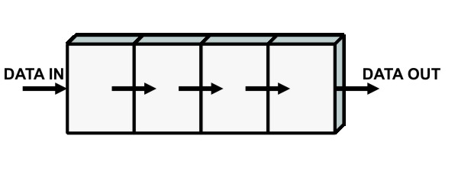
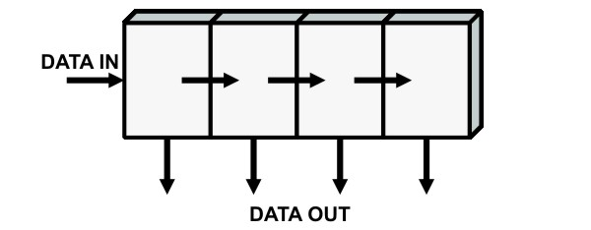
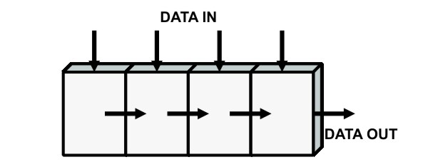
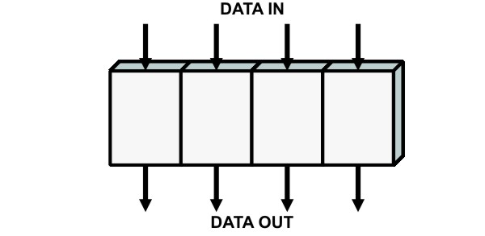
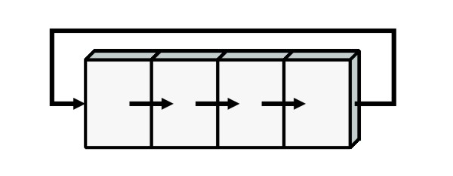
Registry
sériový IN – sériový OUT
sériový IN – paralelní OUT
paralelní IN – sériový OUT
paralelní IN – paralelní OUT
Kruhový
7
previous
next
index

Slide 8
Použití registrů
Uchování informace
Sériový - sériový - zpoždění
Paralelní - paralelní - vyrovnávají zpoždění kombinačních obvodů (odstraňují hazardní stavy)
Převod sériové informace na paralelní a naopak
Sériový - paralelní
Paralelní - sériový
8
previous
next
index

Slide 9
Konstrukce registru
Konstrukce
Používají klopné obvody D
Přenášejí informaci ze vstupu na výstup
9
previous
next
index

Slide 10
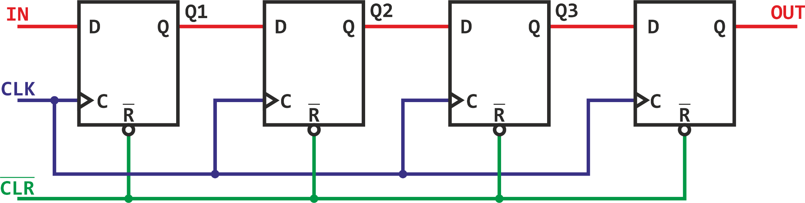
Sériový vstup-sériový výstup
10
previous
next
index

Slide 11
Sériový vstup-sériový výstup
Popis
4-bitový registr, 4xKO D hranové (reagují na nástupnou hranu CLK)
Asynchronní vstupy CLR jsou připojeny na nulovací signál CLR
Vstupy C jsou připojeny na signál CLK, který posouvá informaci v klopných obvodech
11
previous
next
index

Slide 12
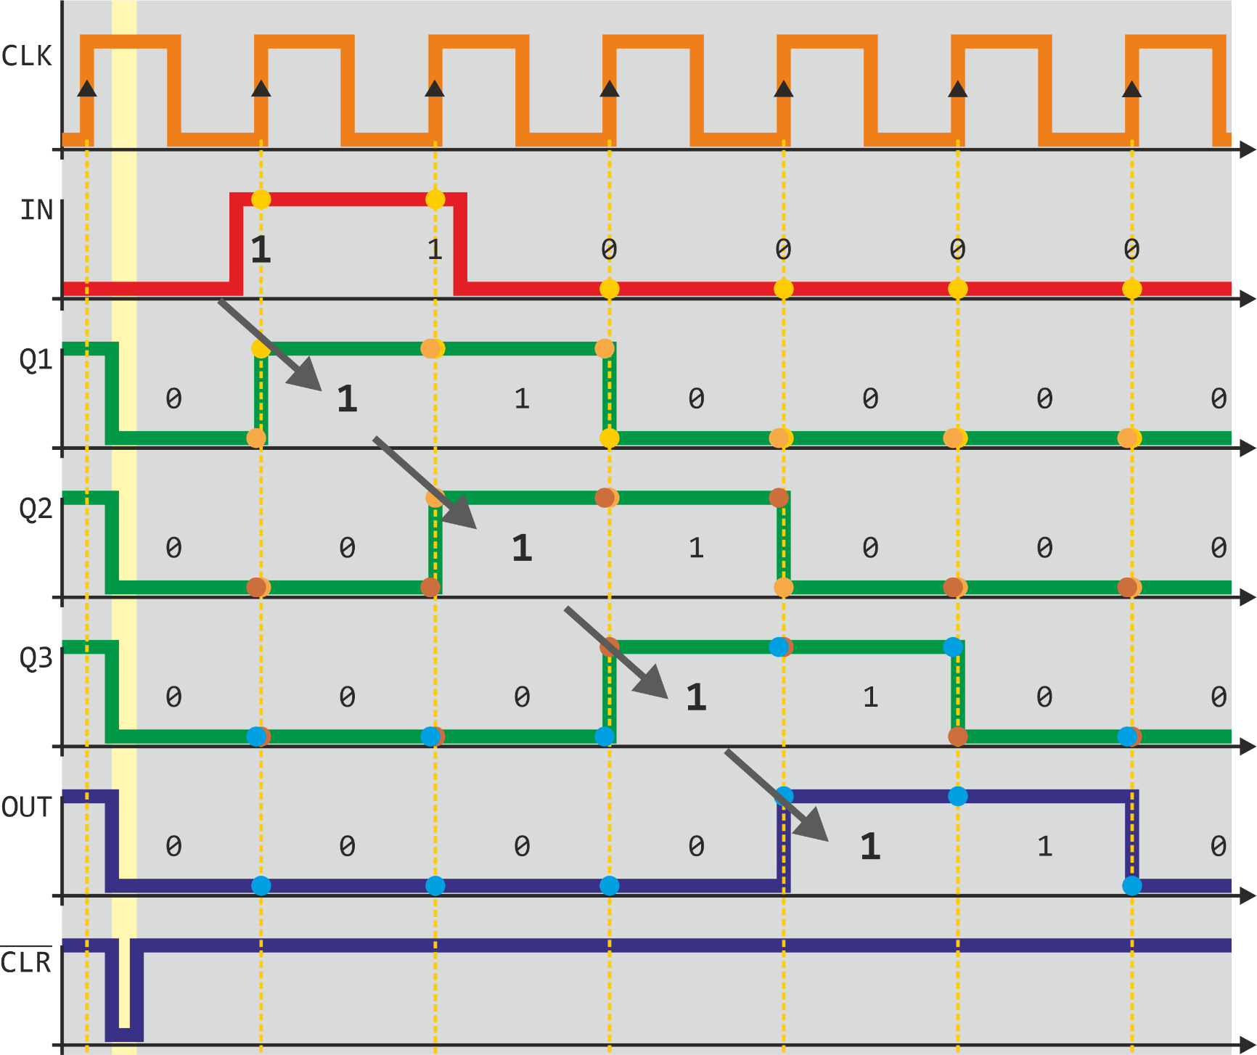
Sériový vstup-sériový výstup
Časový diagram
12
previous
next
index

Slide 13
Posuvný registr sériový vstup – sériový výstup
VHDL
entity reg_si_so is port (clk : in std_logic;
in : in std_logic;
clr : in std_logic; out : out std_logic); end reg_si_so;
-posun vpravo---------------------------------------------
process (clk,clr)
signal reg: std_logic_vector(3 downto 0);
begin
if clr='0' then
reg <= "0000";
else
if clk'event and clk='1' then
reg <= in & reg(3 downto 1);
end if;
end if;
out <= reg(0);
end process;
13
previous
next
index

Slide 14
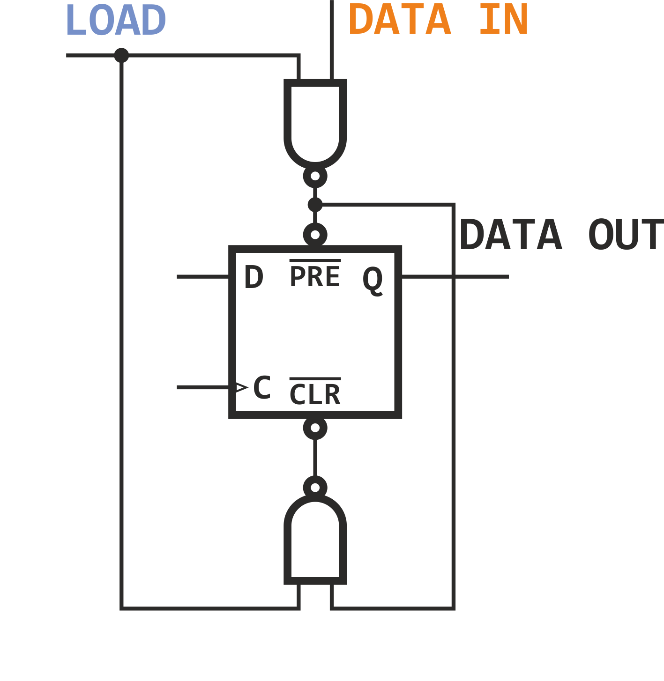
Nastavení asynchronních vstupů
14
previous
next
index

Slide 15
Nastavení asynchronních vstupů
Popis
Signálem LOAD se řídí ovládání asynchronních vstupů
Je-li LOAD=1, akceptuje se hodnota na vstupu IN
Je-li IN=1, potom je na vstupu PRE log0 a Q se nastaví do 1 (na vstupu CLR je 1 a není aktivní)
Je-li IN=0, potom je na vstupu CLR log0 a KO se nastaví do 0 (na vstupu PRE je 1 a není aktivní)
15
previous
next
index

Slide 16
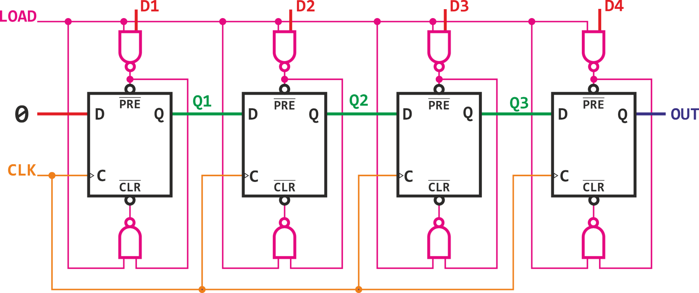
Paralelní vstup - sériový výstup
16
previous
next
index

Slide 17
Paralelní vstup - sériový výstup
Popis
4-bitový registr, 4xKO D hranové (reagují na nástupnou hranu CLK)
Asynchronní vstupy CLR a PRE jsou nastavovány pomocí signálu LOAD
Je-li signál LOAD=1 nastaví se KO podle hodnot D1 až D4
Je-li LOAD=0, je uvolněn posun informace v registru
Na výstupu OUT je sériová informace z D1 až D4
17
previous
next
index

Slide 18
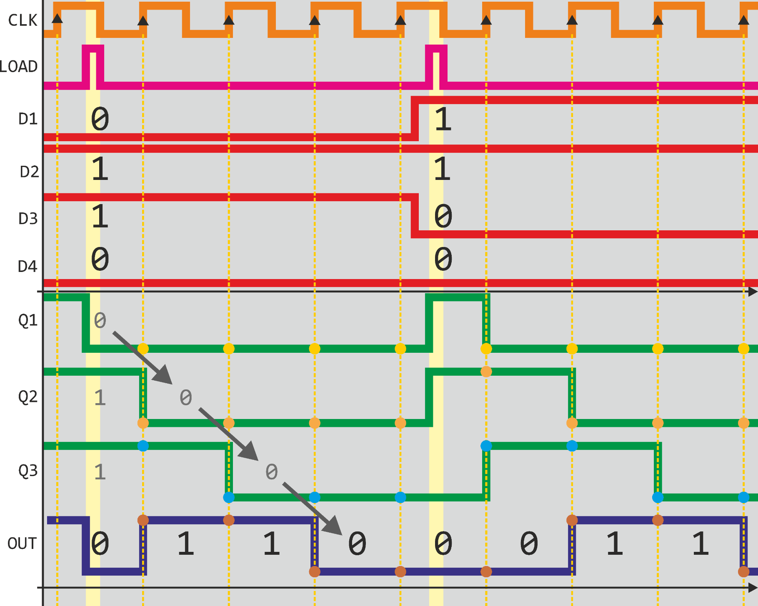
Paralelní vstup - sériový výstup
Časový diagram
18
previous
next
index

Slide 19
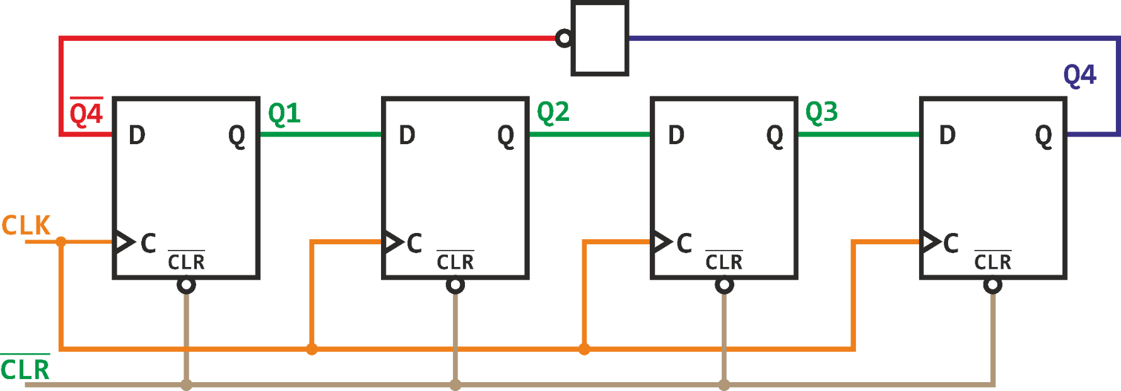
Kruhový registr
19
previous
next
index

Slide 20
Kruhový registr
Popis
4-bitový registr, 4xKO D hranové (reagují na nástupnou hranu)
Invertovaný výstup posledního KO je přiveden na vstup prvního KO
Posuvný registr se nazývá Johnsonův čítač
20
previous
next
index

Slide 21
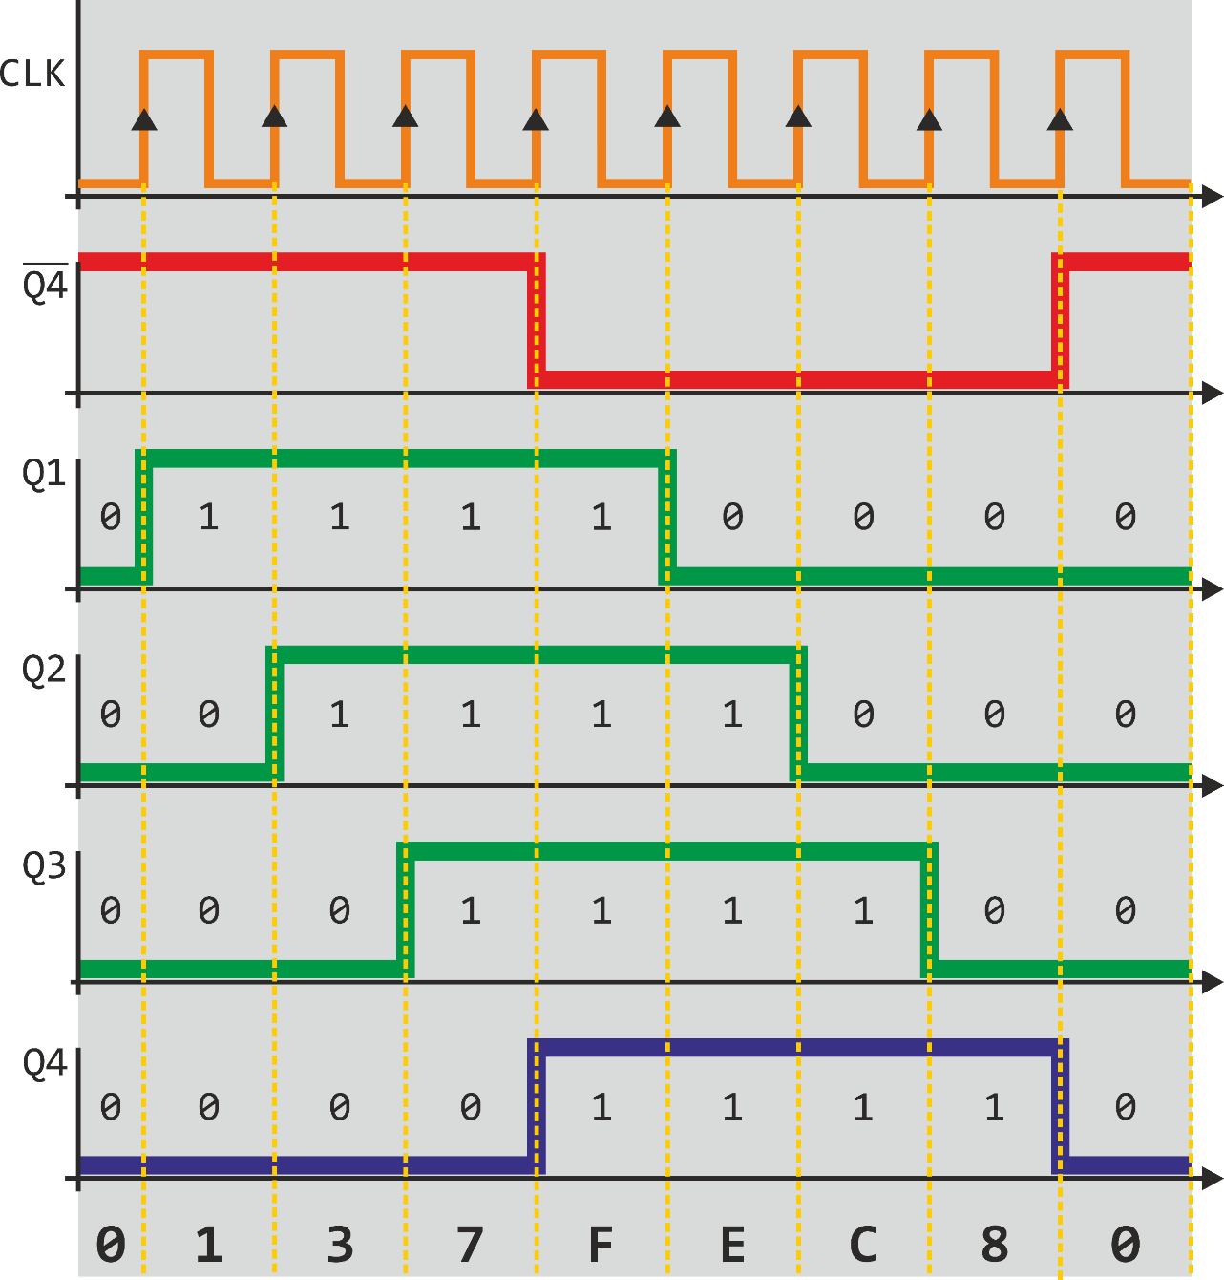
Kruhový registr
Časový diagram
21
previous
next
index

Slide 23
Posuvný registr sériový vstup – sériový výstup
-- 4-bit serial-in and serial-out shift register
-- CLK: in STD_LOGIC;
-- DIN: in STD_LOGIC;
-- DOUT: out STD_LOGIC;
process (CLK)
variable REG: STD_LOGIC_VECTOR(3 downto 0);
begin
if CLK'event and CLK='1' then
REG := DIN & REG(3 downto 1);
end if;
DOUT <= REG(0);
end process;

Slide 24
Posuvný registr sériový vstup – paralelní výstup
-- 4-bit serial-in and serial-out shift register
-- CLK: in STD_LOGIC;
-- DIN: in STD_LOGIC;
-- DOUT: out STD_LOGIC;
process (CLK)
variable REG: STD_LOGIC_VECTOR(3 downto 0);
begin
if CLK'event and CLK='1' then
REG := DIN & REG(3 downto 1);
end if;
DOUT <= REG(0);
end process;

